Slide 1
Srednjeveška mesta
Je naselbina, ki jo od preostalega okolja ločijo družbene in ekonomske značilnosti, katerih nosilci so tržani ali meščani;
Model St. Galla (9.stol.)

Slide 2
čas nastanka
Večina srednjeveških mest je nastalo od 11.–14. stol.,
na Slovenskem pa od 13.-15. stol. Razen primorskih mest, ki se ohranijo od antike do srednjega veka – kontinuiteta, vsa ostala mesta propadejo vse do 11.stol.

Slide 3
vzroki nastanka
Prvi vzrok so bile križarske vojne, ki so prinesle gospodarski razvoj. Pospešijo trgovina, obrt.
Naslednji vzrok je težnja fevdalcev po gmotni koristi, ki so ustanavljali mesta.
Privilegirani sloji so imeli potrebe po luksuznem blagu, ki pride večinoma z V iz Orienta (sila razkošno pohištvo).
Izboljšan način obdelovanja zemlje privede do presežka pridelka in lahko se oživi promet, trgovina in denarna menjava. Odličen trg za pridelke so bila mesta. Mesta imajo v Sloveniji od 100-3000 prebivalcev. Benetke so imele takrat 120 000 prebivalcev. V 13.stol. je bilo v Evropi 70 milijonov prebivalcev (takrat se je povečalo).

Slide 4
vloga mestnega gospoda
pospešuje in podpira nastanek mest (zakaj?)
davki, ki so jih pobirali od trgovine&uporabe njihovih zemljišč
preskrba: trgovci so prodajali blago¨večja preskrba mesta
varnost: mesta+obzidje navadno pod gradovi¨obramba gradu večje
zaradi teh lastnosti se poveča vrednost fevda

Slide 5
lokacija mest
blago so prodajali na naslednjih krajih in ob priložnostih (kjer se jim je nudila možnost zaslužka):
sejmi – ob praznikih
ob cerkvah
pod gradovi
na sotočjih rek
na prehodih čez reke
na križpotjih
na antičnih podlagah (Sredozemlje)
v bližini gradov, cerkva, samostanov-kjer so se ljudje navadno zbirali
križišča trgovskih poti, ob rekah, alpskih prelazih, blizu gozdov(les-gradben material&kurjava za mesto)

Slide 6
mestne pravice
mestni gospodje/fevdalci jih najprej izrekajo ustno kot mestni privilegiji-jih spreminjajo,
kasneje pa zapisani v mestnih zakonikih-statuti; privilegiji so prebivalcem določali vlogo v mestu,mestu pa vlogo v družbi

Slide 7
mestne pravice
v mestu vsi osebno svobodni “mestni zrak osvobaja”
pravica do obzidja in oborožene obrambe
grb in pečat
pravica do kovanja denarja
letni in tedenski sejmi
tržni mir (varnost in miren potek trgovanja)
pravica do mestnega sodstva

Slide 8
zunanja podoba mest
urbanističnih načrtov, gosto pozidana, zemlja tudi zunaj obzidja(poljedel.in živin.)
mestno obzidje-vrata/most+obrambni stolpi, jarek–mesto se ne more širiti
ozke,visoke hiše, lesene,pokrite s slamo¨nevarnost požarov,tudi iz opeke,protja
jedro: trg + cerkev, mestna hiša,vodnjak: mere/uteži, sramotilni steber/pranger
javna razsvetljave(bakle - požar),blatne netlakovane ceste,kanalizacija-odplake v poglobljenih jarkih-NEHIGIENIČNOST¨BOLEZNI: kuga(pozni sr.vek)

Slide 9
velikost mest
nastajala na trgovskih območjih v 13. stol., 50.-80.000 pop.-veliko meščanov
na SLO tleh mesta manjša: z 2-5000 prebivalci na mesto
razlike mesto – trg
Mesto ima pravico do obzidja, trg pa ne. Mesta so ustanavljali fevdalci. Pojavi se vedno večje število prebivalcev in hiš. Oboji so osebno svobodni. Ukvarjajo se s trgovino, obrtjo, kreditnimi posli. Meščani so vmesni sloj med plemstvom in podložništvom.

Slide 10
Meščani - položaj meščanov
PRAVI MEŠČANI (ti imajo vse meščanske pravice in spadajo pod MESTNO JURISDIKCIJO) – trgovci, obrtniki, bančniki – delujejoin sodijo pod mestno sodstvo in upravo
PLEMENITI MEŠČANI (brez mestnih pravic) – fevdalci, posvetno plemstvo, duhovščina – bivajo znotraj obzidja – NE spadajo pod mestno upravo
MEŠČANI S POSEBNIM STATUSOM IN DOLŽNOSTMI ( nimajo mestnih pravic in NE SPADAJO pod upravo mest) – Židje – imajo dolžnosti (obramba, razna dela) – so preganjanji zaradi posojanja denarja
OSEBNO SVOBODNI MEŠČANI BREZ MESTNIH PRAVIC – služabniki, delavci – nimajo zemlje – živijo od dela pri gospodarjih

Slide 11
mestno prebivalstvo s/brez statusa
status meščana ima: kdor se v mestu rodi, se tja poroči ali kupi hišo. Statusa meščani nimajo plemiči, mestna duhovščina, služabniki, Judje

Slide 12
stanovanja
dvonadstropne, ozke hiše
kuhinja:ognjišč
spalnica: postelja+skrinje za obleke-omare

Slide 13
higienske razmere
osebna higiena: na nizki stopnji →posledica so bolezni (kuga in gobavost)
brez urbanističnih načrtov→ni bilo kanalizacije,vodovodov
voda iz vodnjakov na m.trgu in deževnica, za umivanje imajo javna kopališča

Slide 14
življenjski vsakdanjik
Neurejena kanalizacija in ozke ulice (malo zraka) – veliko bolezen-> povprečna starost 35 let -> slaba higiena
Lesene hiše ->požari
Ni mestne razsvetljave; mestni čuvaj ponoči; vstop le podnevi
Trajanje dneva meščanov od 4.-6. ure do 19.-21. ure
Zajtrk, kosilo, večerja – meso za praznike
Sloj meščana razviden iz oblačila
Meščansko življenje določuje in vodi vera
Meščani kot nosilci kulture

Slide 15
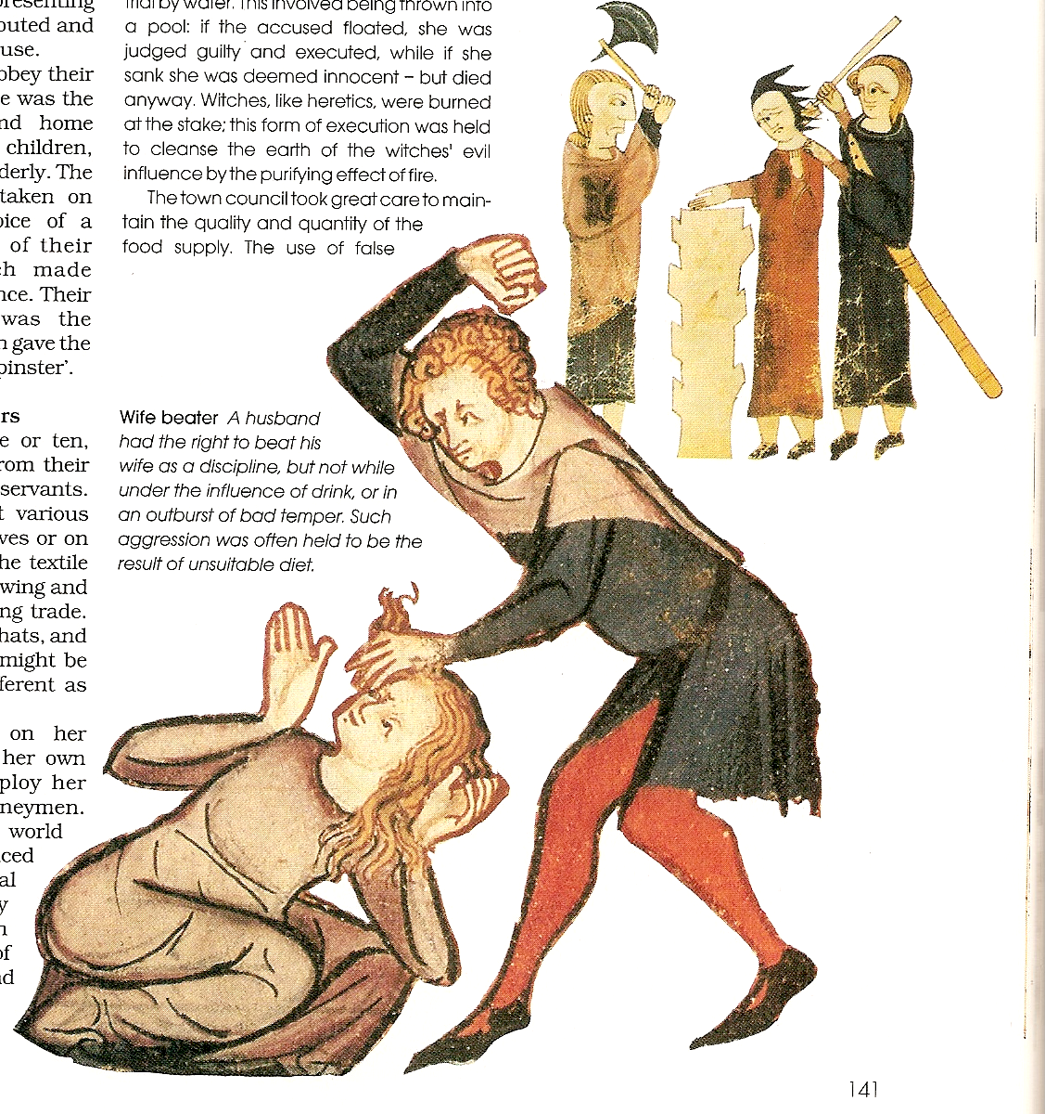
srednjeveško kaznovanje
discipliniranje žene

Slide 18
Gospodarstvo sred. mest
poklicna obrt in trgovina
vloga cehov
trgovinska območja
zaščita domačih trgovcev
- pravica do obvezne trgovske poti (trgovci so se obvezno morali ustaviti v mestu)
skladiščno pravo (tuji trgovci so morali blago dati v času bivanja v mestu v skladišče-zanj plačali)
prepoved opravljanja obrti v mestni okolici (še posebno kmetje)
vloga sejmov
denar – denarno gospodarstvo (Judje)
zgodnji kapitalizem

Slide 19
Vpliv mest na srednjeveško družbo
lastna uprava, statut, “mestna samouprava”
boj mest za samoupravo – odprava fevdalne razcepljenosti (primeri)
pomen srednjeveških mest

Slide 20
Srednjeveško podeželje - širjenje življenjskega prostora
agrarna kolonizacija
vrste kolonizacije
pogoji, ki jo omogočajo
načini pridobivanja zemlje
vloga zemljiškega gospoda
nov način obdelave – boljša poljedelska tehnika

Slide 21
Posledice agrarne kolonizacije
razširitev obdelovalnih površin, nov tip vasi, spremenjena podoba pokrajine
politične in etnične spremembe
položaj kolonistov in posledice
nemška kolonizacija na Slovenskem

Slide 22
Življenje kmeta
položaj komunistov
podložniške obremenitve
kmetov vsakdanjik (bivalne razmere, prehrana, obzorje)

Slide 23
Življenje gospode
gradovi – njihova obrambna, kulturna, gospodarska…vloga
vloga in položaj plemstva in duhovščine
viteštvo
prehrana plemstva

Slide 24
Gospodarski prelom – 2. polovica 14. stoletja
epidemije – posledice
krepitev blagovno denarnega gospodarstva
zemljiška posest ni več poglavitni vir preživljanja

